Slide 1
Настройка samba_client в WindowsAD
Для студентов ССА 3

Slide 2
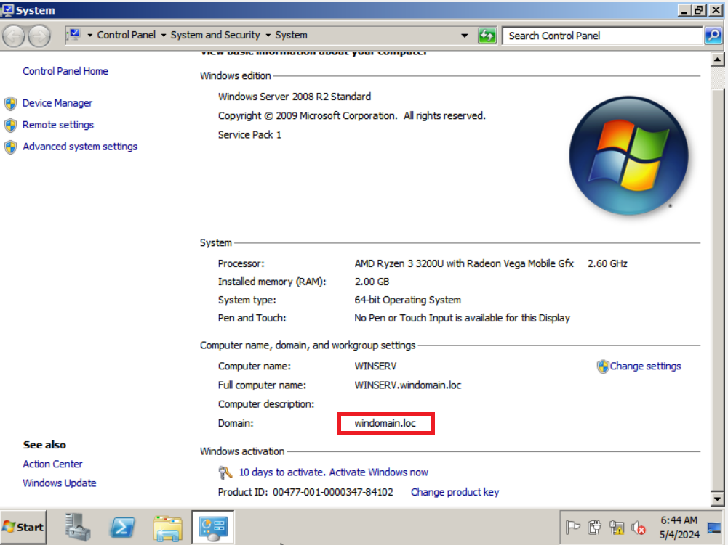
Подразумеваем, что Windows AD у нас установлен и настроен

Slide 3
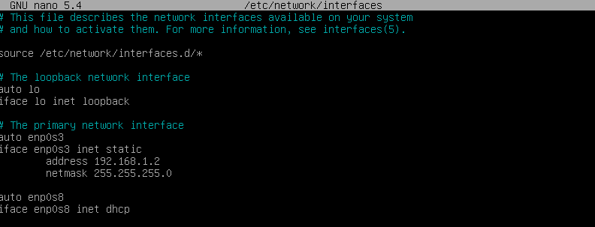
Настраиваем сеть так как мы уже умеем

Slide 4
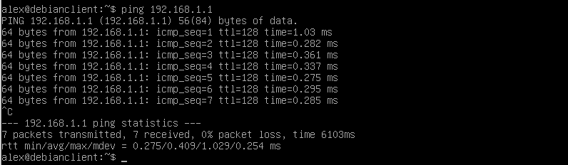
Проверяем связь с Windows DC

Slide 5
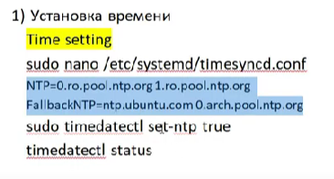
На Linux-Client настраиваем ntp
(совпадение времени на сервере и клиенте)

Slide 6
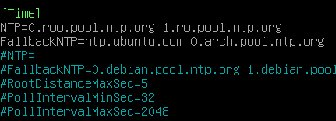
Прописываем сервер времени в /etc/systemd/timesyncd.conf

Slide 7

Устанавливаем все необходимые пакеты на стороне samba-клиента

Slide 8
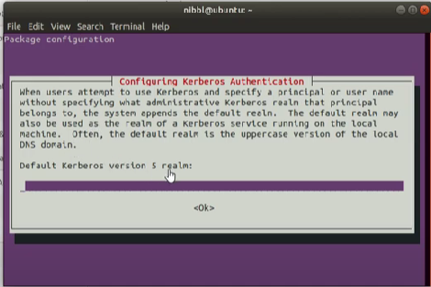
Прописываем адрес контроллера домена

Slide 9
Устанавливаем kerberos и winbind

Slide 10
И начинаем настраивать kerberos

Slide 11
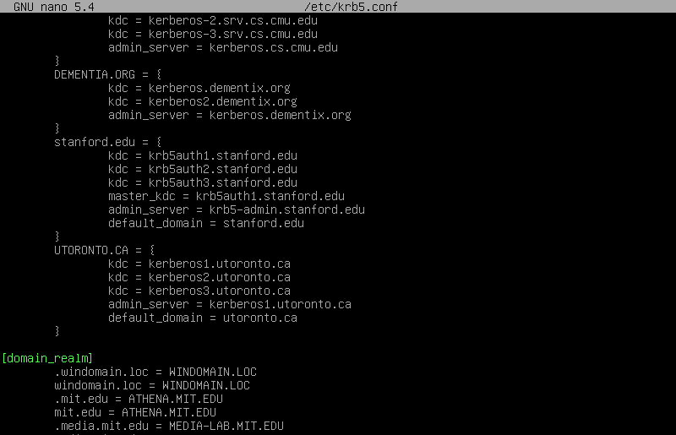
Часть настроечного файла я не показываю, то что прописывается автоматически. А вот свою часть domain_realm нужно прописать ручками

Slide 12
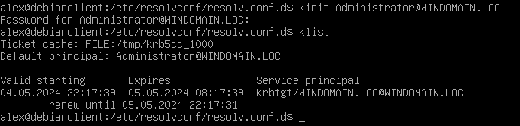
Инициализируем: kinit Administrator@WINDOMAIN.LOC и проверяем соединение: klist

Slide 13
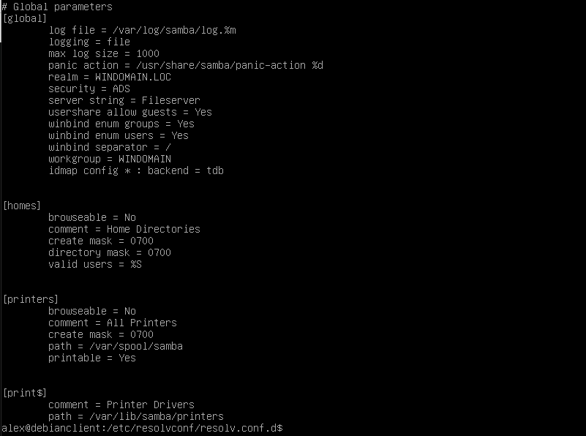
Настраиваем /etc/samba/smb.conf

Slide 14
Подключаем пользователя Администратор к линукс_клиенту

Slide 15
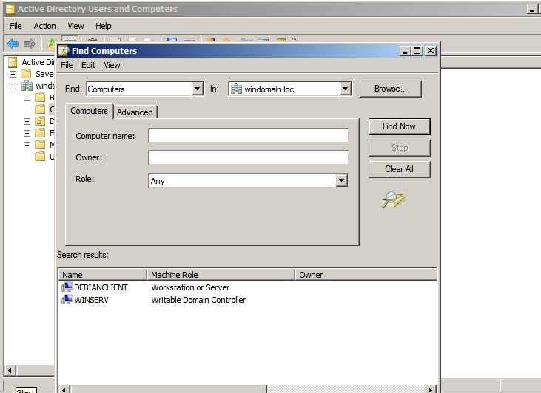
И проверяем включение компьютера в домен

